Slide 1
实验 11
电子示波器的使用

Slide 2
电子示波器利用电场对电子运动的影响来反映电压的瞬变过程。由于电子惯性小，荷质比大，因此示波器具有较宽的频率响应，用以观察变化极快的电压瞬变过程。
电子示波器有通用示波器、双踪示波器和存储记忆示波器。
所有可以转换为电压信号的物理量的瞬变过程都可用示波器来显示和记录。示波器还可以用来显示两个电压量的函数关系。

Slide 3
一 实验目的
学习电子示波器显示波形的基本原理， 学会使用电子示波器和信号发生器。
学习双踪示波器基本功能键的使用。
测定待测正弦波的振幅与频率。
利用双踪示波器观测电子束垂直正弦振动合成的轨迹（李萨如图形），并测定待测信号的频率。

Slide 4

二 示波器的结构和原理
1. 示波器的结构
示波器主要是由示波管、信号放大器、扫描信号发生器、同步系统和电源等组成。
示波管结构如下：

Slide 5
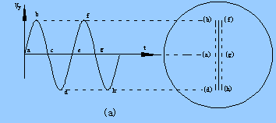
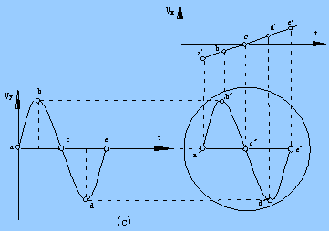
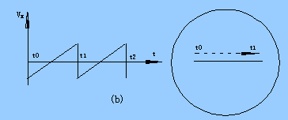
2．示波器工作原理
当被测信号频率fy是扫描电压频率fx的整倍数时，观察到稳定的波形。否则每次扫描得到的波形不重合，观察到的波形向右或向左移动 。

Slide 6
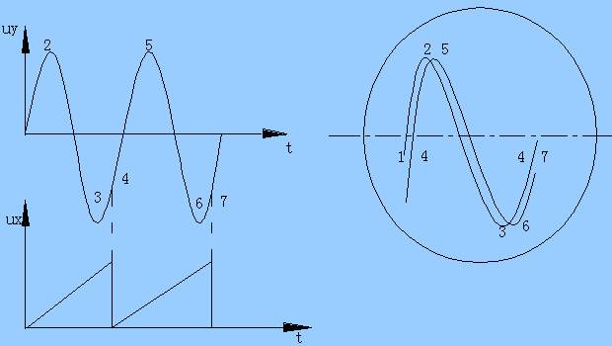
当被测信号频率接近扫描电压频率的整倍数，但还是有差异，这时所显示的波形会慢慢移动，为强迫它稳定下来，我们可以旋转整步电平旋钮。

Slide 7
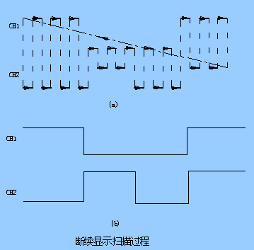
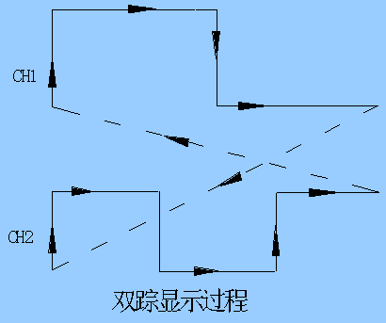
示波器的双踪显示和触发扫描
经过若干次断续转换完成了Ｘ方向扫描，CH1和CH2两个通道的信号就以打点的方式同时显示在屏上
双踪显示

Slide 8
采用触发扫描方式时， 可保证每次触发扫描的起始时刻都是在待观察信号的同一相位上，即每次扫描所显示的图线完全重合，从而使屏幕上的图线得到稳定显示。通常把扫描方式转换成 “自激扫描”状态就可方便地寻找到光迹。

Slide 9
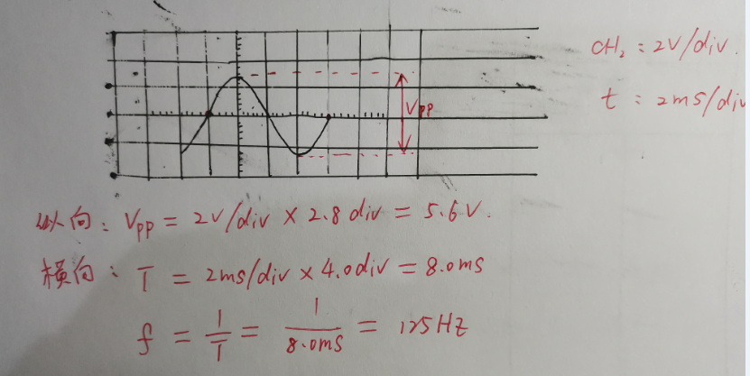
直读法测量信号的峰峰值和周期频率

Slide 10
李萨如图形观察
当x轴输入扫描信号时，示波器显示y轴输入讯号的瞬变过程。
当x轴输入正弦信号，y轴输入另一正弦信号，且两者信号频率成简单整倍数时，观察到的是电子束两个互相垂直的简谐振动的合成，振动轨迹称为李萨如图形。

Slide 11
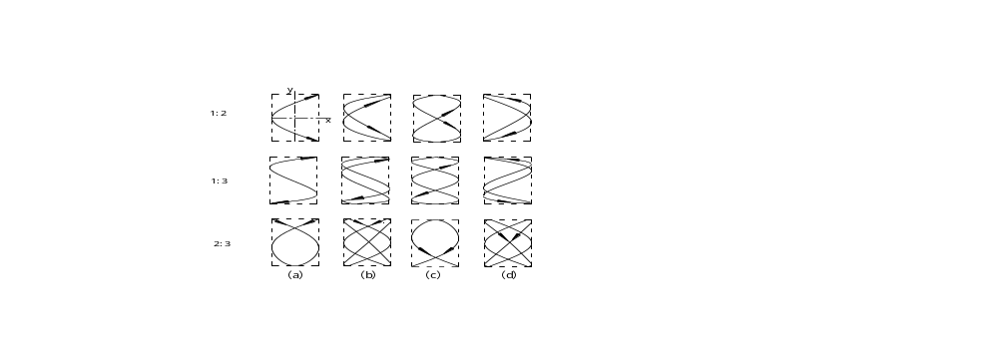
当荧光屏上显示出李萨如图形时，在水平和垂直方向分别作一直线与图形相切(或相交)，数出此二直线与图形的切点数(或交点数)则：

Slide 12
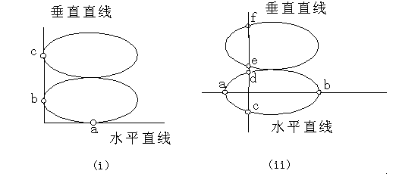
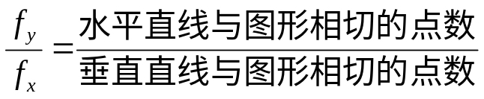
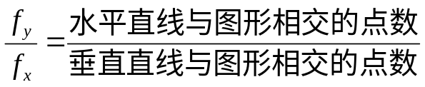

Slide 13
三 实验内容
1. 学习双踪示波器的调节使用
2. 用直读法测定待测试验信号峰
峰值 V_{PP}和周期 T
3. 观察李萨如图形，用李萨如图
测定待测试验信号频率f_{y}

Slide 14
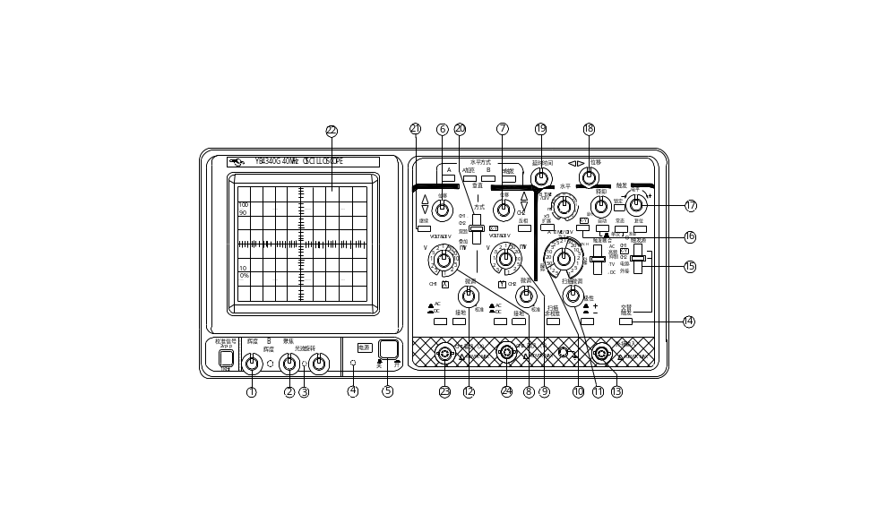
四 . 实验装置
1. YB4340G双踪示波器

Slide 15
2. DF1631L功率函数信号发生器
频率与幅度均可调的正弦、方波、三角波、单次波、斜波等电压信号。
输出信号
频率范围： 0.2Hz～2MHz
阻 抗： 50Ω
电压范围： 0～10V
并有一定功率输出。

Slide 16
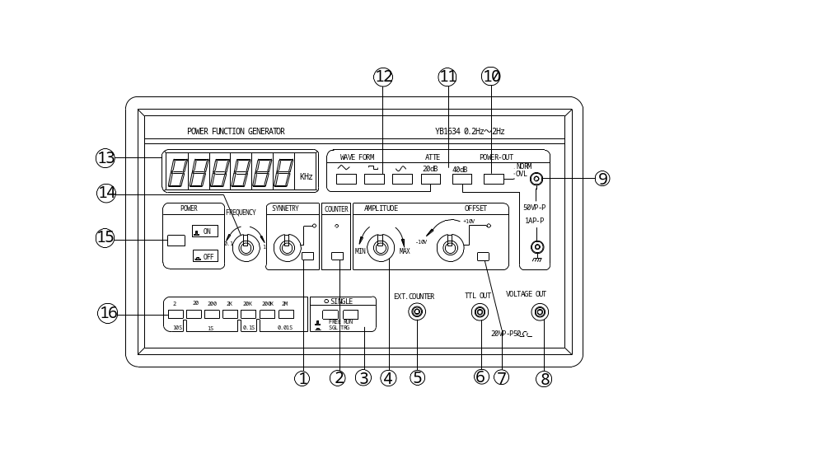
信号源的面板及其作用

Slide 17

单击图面视频播放

Slide 18
五. 数据记录与处理
1．用直读法测定试验信号 的V_{PP} 、T
n | 1 | 2 | 3 | 平均
格数（竖向）
每格电压值(V/div)
峰峰值 V_{pp}(v)
格数（横向）
每格时间值(time/div)
周期T(s)
频率f(Hz)
注：用直读法测量时垂直微调旋钮和扫描微调务必置于校准位置

Slide 19
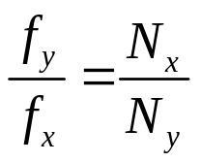

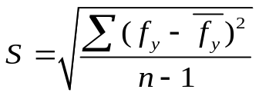

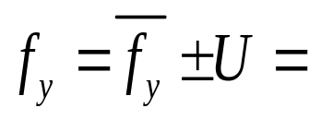
2．观察利萨如图形测量待测信号频率
 | 2:1 | 1:1 | 2:3 | 1:2 | 1:3
李萨 如图
fx(Hz)
fy(Hz)
(Hz)
注: fy—被测试验信号频率 fx—低频信号发生器输出频率
A 类不确定度 :
B 类不确定度: 改变信号频率fx使图形由逆时间转变为顺时间转，计下Δf_{x}，按比例计算出Δf_{y} (取最大值)--*实现较难可不做
得
结果表达式： (Hz) P=68 %

Slide 20
六 注意事项
1． 调节亮度和聚焦旋钮使光点直径最小，以使波形清晰，减小测量误差。
2．不要使光点停留在一点不动，否则电子束轰击一点会在荧光屏上形成暗斑，损坏荧光屏。
3．示波器显示波形一般应调到两到三个周期。
4．为保证波形稳定显示，应注意调节电平旋钮（level）。
5．读取电压幅值时，应检查V/div开关上的微调旋钮是否顺时针选到底（校准位置），否则读数是错误的。

Slide 21
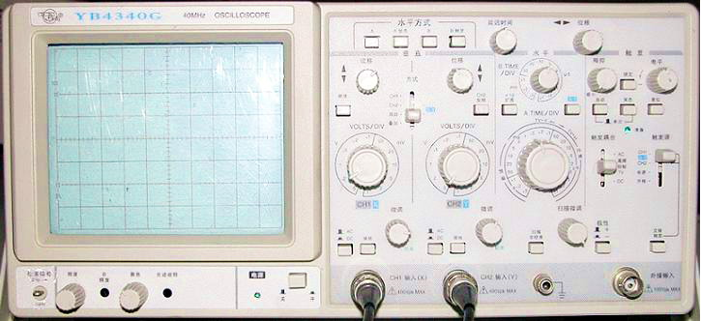
双踪示波器

